Slide 1



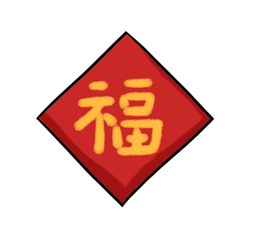
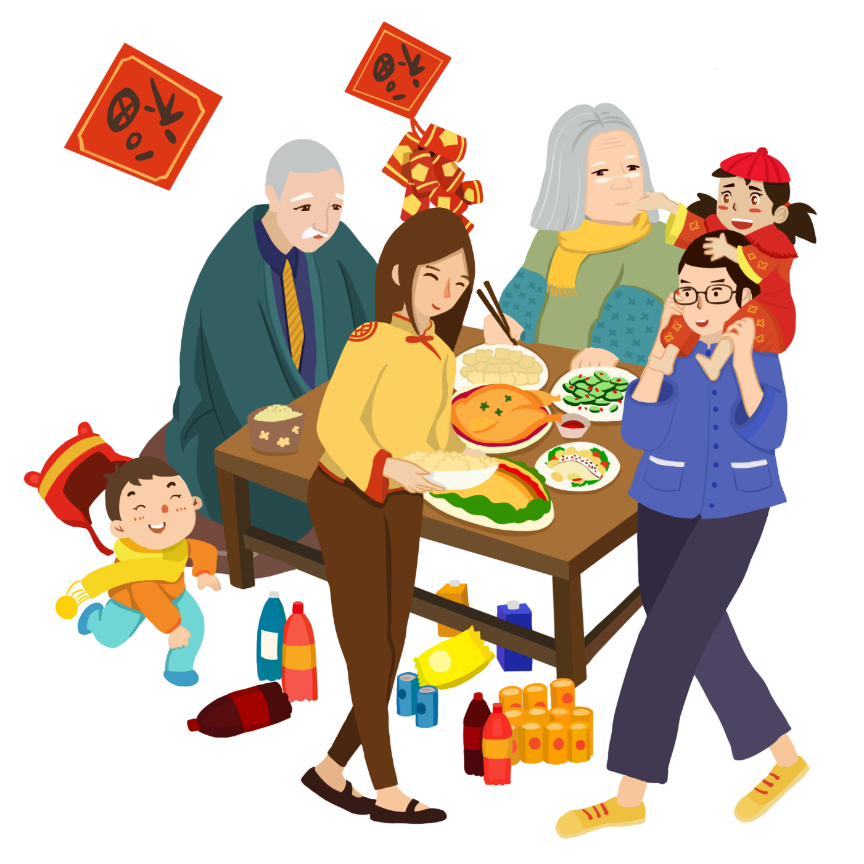

PHÒNG GD &ĐT LONG BIÊN
TRƯỜNG TIỂU HỌC PHÚC LỢI
CHÀO MỪNG CÁC EM
ĐẾN TIẾT TIẾNG VIỆT

Slide 2

Thứ sáu ngày 28 tháng 1 năm 2022
Tiếng Việt
Luyện tập: Viết thiệp chúc Tết.

Slide 3


YÊU CẦU CẦN ĐẠT
- Biết viết một tấm thiệp chúc Tết gửi cho người bạn hoặc người thân ở xa.
- Bồi dưỡng tình yêu quê hương, đất nước, yêu văn hóa (phong tục tập quán) Việt Nam.
3
4

Slide 4










1. Đọc các tấm thiệp dưới đây và trả lời câu hỏi
Nhân dịp năm mới con chúc bố mẹ mọi điều tốt đẹp.
Con của bố mẹ
Phương Mai
Nhân dịp Tết Nguyên đán, cháu kính chúc ông bà luôn mạnh khoẻ và vui vẻ.
Cháu của ông bà
Lê Hiếu

Slide 5
a. Mỗi tấm thiệp trên là của ai viết gửi đến ai?
b. Mỗi tấm thiệp đó được viết trong dịp nào?
c. Người viết chúc điều gì?
→ Thiệp của bạn Lê Hiếu viết cho ông bà.
Nhân dịp Tết Nguyên đán, cháu kính chúc ông bà luôn mạnh khoẻ và vui vẻ.
Cháu của ông bà
Lê Hiếu
→ Thiệp được viết trong dịp Tết.
→ Người viết chúc ông bà mạnh khoẻ, vui vẻ.

Slide 6
a. Mỗi tấm thiệp trên là của ai viết gửi đến ai?
b. Mỗi tấm thiệp đó được viết trong dịp nào?
c. Người viết chúc điều gì?
→ Thiệp của bạn Phương Mai viết cho bố mẹ.
Nhân dịp năm mới con chúc bố mẹ mọi điều tốt đẹp.
Con của bố mẹ
Phương Mai
→ Thiệp được viết trong dịp Tết.
→ Người viết chúc bố mẹ mọi điều tốt đẹp.

Slide 7


2. Em hãy viết một tấm thiệp chúc Tết gửi cho một người bạn hoặc người thân ở xa.

Slide 8

ĐỊNH HƯỚNG HỌC TẬP
TIẾP THEO

Slide 9



Về nhà: Tìm đọc một bài thơ hoặc một câu chuyện về ngày Tết.

